Slide 1
STRUKTUR DATA

Slide 2

Introduction
STRUKTUR DATA
Dwi Sunaryono Semester Gasal 2021/2022

Slide 3
Sorting Array

Slide 4
Sorting
Pengurutan data dalam struktur data sangat penting untuk data yang bertipe data numerik ataupun karakter.
Pengurutan dapat dilakukan secara ascending (urut naik) dan descending (urut turun)
Pengurutan (Sorting) adalah proses menyusun kembali data yang sebelumnya telah disusun dengan suatu pola tertentu, sehingga tersusun secara teratur menurut aturan tertentu.
Contoh:
Data Acak : 5 6 8 1 3 25 10
Ascending : 1 3 5 6 8 10 25
Descending : 25 10 8 6 5 3 1

Slide 5
Metode Pengurutan Data
Pengurutan berdasarkan perbandingan (comparison-based sorting)
Bubble sort, exchange sort
Pengurutan berdasarkan prioritas (priority queue sorting method)
Selection sort, heap sort (menggunakan tree)
Pengurutan berdasarkan penyisipan dan penjagaan terurut (insert and keep sorted method)
Insertion sort, tree sort
Pengurutan berdasarkan pembagian dan penguasaan (devide and conquer method)
Quick sort, merge sort
Pengurutan berkurang menurun (diminishing increment sort method)
Shell sort (pengembangan insertion)

Slide 6
Deklarasi Array
Deklarasikan:
int data[100];
int n; //untuk jumlah data
Fungsi untuk Tukar 2 Buah Data (by reference):
void tukar(int *a,int *b){
int t=*a;
*a=*b;
*b=t;
}

Slide 7
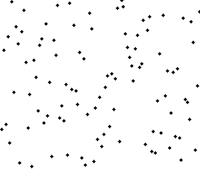

Bubble Sort
Metode sorting termudah
Diberi nama “Bubble” karena proses pengurutan secara berangsur-angsur bergerak/berpindah ke posisinya yang tepat, seperti gelembung yang keluar dari sebuah gelas bersoda.
Bubble Sort mengurutkan data dengan cara membandingkan elemen sekarang dengan elemen berikutnya.

Slide 8
Bubble Sort (2)
Pengurutan Ascending :Jika elemen sekarang lebih besar dari elemen berikutnya maka kedua elemen tersebut ditukar.
Pengurutan Descending: Jika elemen sekarang lebih kecil dari elemen berikutnya, maka kedua elemen tersebut ditukar.
Algoritma ini seolah-olah menggeser satu per satu elemen dari kanan ke kiri atau kiri ke kanan, tergantung jenis pengurutannya, asc atau desc.
Ketika satu proses telah selesai, maka bubble sort akan mengulangi proses, demikian seterusnya sampai dengan iterasi sebanyak n-1.
Kapan berhentinya? Bubble sort berhenti jika seluruh array telah diperiksa dan tidak ada pertukaran lagi yang bisa dilakukan, serta tercapai perurutan yang telah diinginkan.

Slide 9
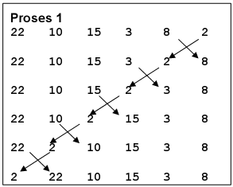
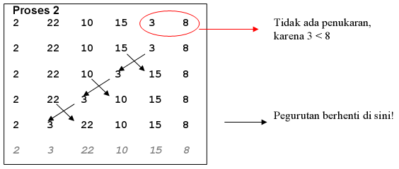
Bubble Sort (3)

Slide 10
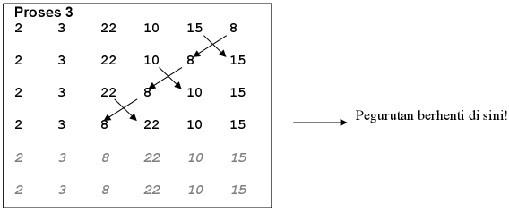
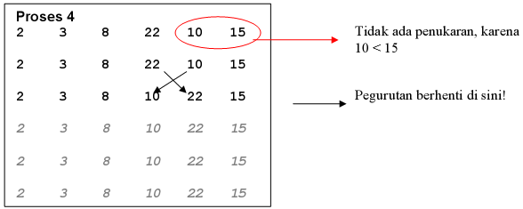
Bubble Sort (4)

Slide 11
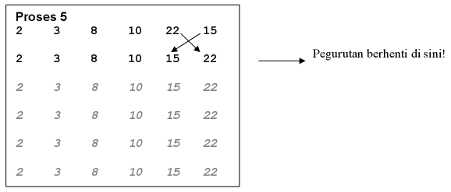
Bubble Sort (5)

Slide 12
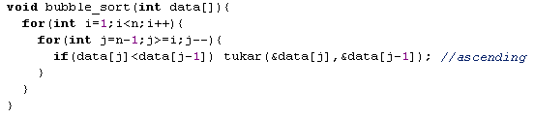
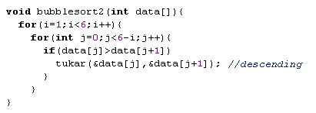
Bubble Sort (6)
Versi 1
Versi 2

Slide 13
Bubble Sort (6)
Dengan prosedur diatas, data terurut naik (ascending), untuk urut turun (descending) silahkan ubah bagian:
if (data[j]<data[j-1]) tukar(&data[j],&data[j-1]);
Menjadi:
if (data[j]>data[j-1]) tukar(&data[j],&data[j-1]);
“The bubble sort is an easy algorithm to program, but it is slower than many other sorts”

Slide 14
Exchange Sort
Sangat mirip dengan Bubble Sort
Banyak yang mengatakan Bubble Sort sama dengan Exchange Sort
Pebedaan : dalam hal bagaimana membandingkan antar elemen-elemennya.
Exchange sort membandingkan suatu elemen dengan elemen-elemen lainnya dalam array tersebut, dan melakukan pertukaran elemen jika perlu. Jadi ada elemen yang selalu menjadi elemen pusat (pivot).
Sedangkan Bubble sort akan membandingkan elemen pertama/terakhir dengan elemen sebelumnya/sesudahnya, kemudian elemen tersebut itu akan menjadi pusat (pivot) untuk dibandingkan dengan elemen sebelumnya/sesudahnya lagi, begitu seterusnya.

Slide 15
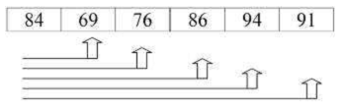
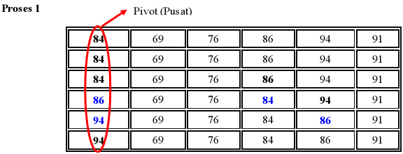
Exchange Sort (2)

Slide 16
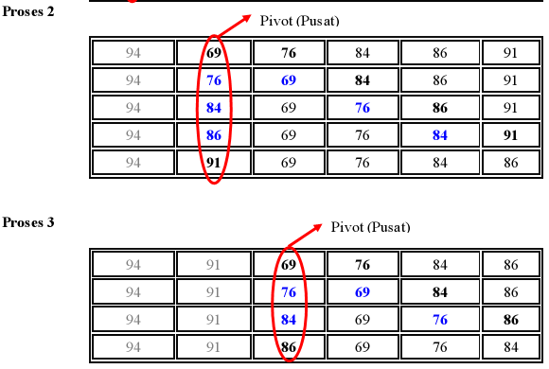
Exchange Sort (3)

Slide 17
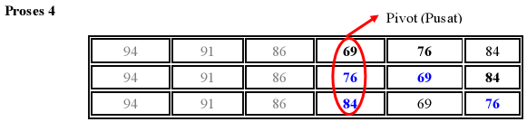
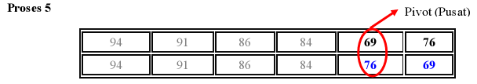
Exchange Sort (4)

Slide 18
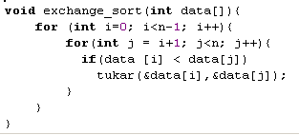
Exchange Sort (5)
Prosedur Exchange Sort

Slide 19
Selection Sort
Merupakan kombinasi antara sorting dan searching
Untuk setiap proses, akan dicari elemen-elemen yang belum diurutkan yang memiliki nilai terkecil atau terbesar akan dipertukarkan ke posisi yang tepat di dalam array.
Misalnya untuk putaran pertama, akan dicari data dengan nilai terkecil dan data ini akan ditempatkan di indeks terkecil (data[0]), pada putaran kedua akan dicari data kedua terkecil, dan akan ditempatkan di indeks kedua (data[1]).
Selama proses, pembandingan dan pengubahan hanya dilakukan pada indeks pembanding saja, pertukaran data secara fisik terjadi pada akhir proses.

Slide 20
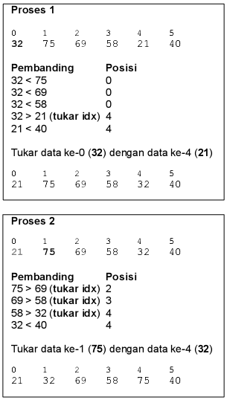
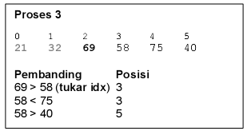
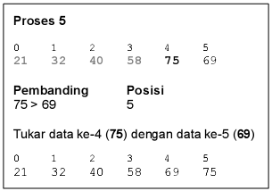
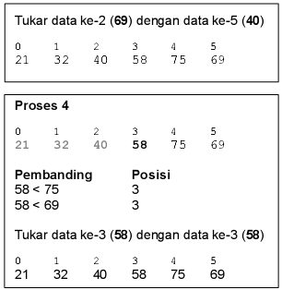
Selection Sort (2)

Slide 21
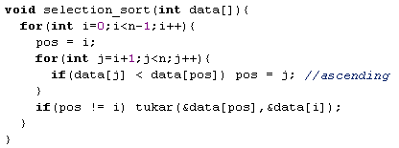
Selection Sort (3)
Prosedur Selection Sort

Slide 22

Insertion Sort
Mirip dengan cara orang mengurutkan kartu, selembar demi selembar kartu diambil dan disisipkan (insert) ke tempat yang seharusnya.
Pengurutan dimulai dari data ke-2 sampai dengan data terakhir, jika ditemukan data yang lebih kecil, maka akan ditempatkan (diinsert) diposisi yang seharusnya.
Pada penyisipan elemen, maka elemen-elemen lain akan bergeser ke belakang

Slide 23
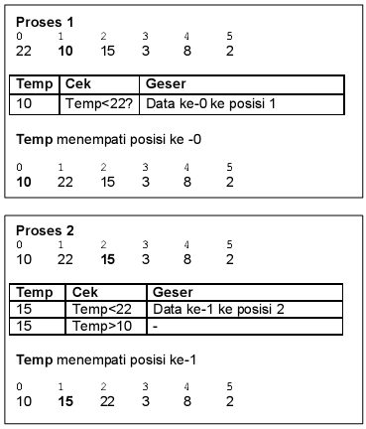
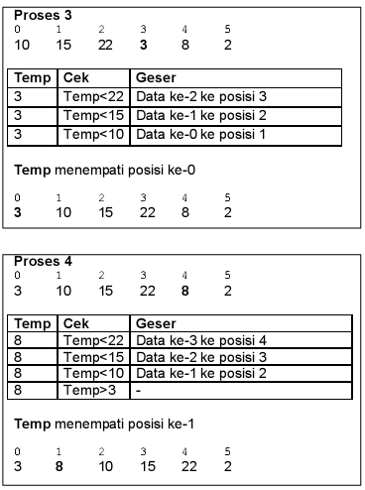
Insertion Sort (2)

Slide 24
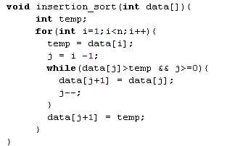
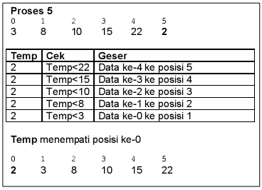
Insertion Sort (3)

Slide 25
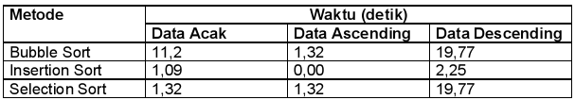
Perbandingan
Tabel Perbandingan Kecepatan Metode Pengurutan Data
Untuk data sejumlah 10.000 data pada komputer Pentium II 450 MHz

Slide 26
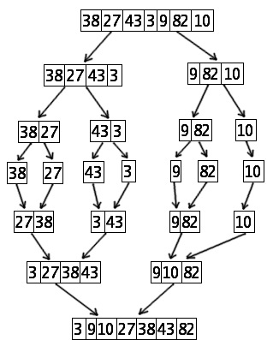
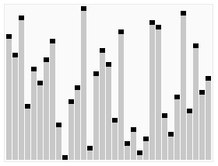
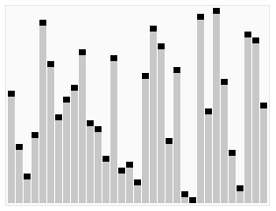
Masih banyak lagi
Merge Sort
Heap Sort
Quick Sort

Slide 27
Soal
Carilah 3 metode sorting lainnya dan tuliskan
dalam paper beserta source code, cara dan
analisis dan tiap-tiap metode sorting yang ada!
Buatlah semua procedure-procedure yang ada di
atas dalam program utuh!
NEXT:
Array Stack dan Queue

Slide 28
TERIMA KASIH

